Slide 1
ΠΑΓΚΟΣΜΙΑ ΗΜΕΡΑ ΠΑΙΔΙΚΟΥ ΒΙΒΛΙΟΥ
2 Απριλίου
Καλούδη Χρυσούλα

Slide 2
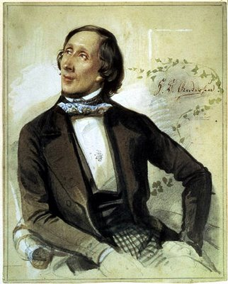
Στις 2 Απριλίου, ημέρα γέννησης του μεγάλου παραμυθά Χανς Κρίστιαν Άντερσεν, εορτάζεται η Παγκόσμια Ημέρα Παιδικού Βιβλίου.
Η μικρή γοργόνα
Τα καινούρια ρούχα του αυτοκράτορα
Οι αγριόκυκνοι
Η Βασίλισσα του χιονιού
Η Βασιλοπούλα και το ρεβίθι
Η Τοσοδούλα
Το ασχημόπαπο
Τα κόκκινα παπούτσια
Το κοριτσάκι με τα σπίρτα
Το μολυβένιο στρατιωτάκι
2 Απριλίου 1805 – 4 Αυγούστου 1875

Slide 3
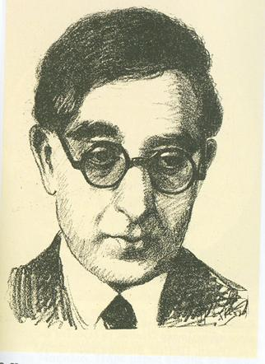
Για τα 150 χρόνια από τη γέννησή του,
η ΟΥΝΕΣΚΟ τιμά τον
Κ. Π. Καβάφη και έχει ανακηρύξει
το 2013,
έτος Κωνστατίνου Καβάφη.
Κωνσταντίνος Καβάφης
(29 Απριλίου 1863 - 29 Απριλίου 1933)

Slide 4
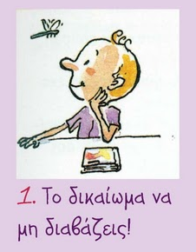
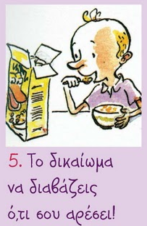
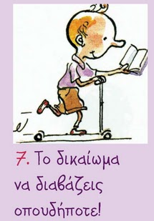
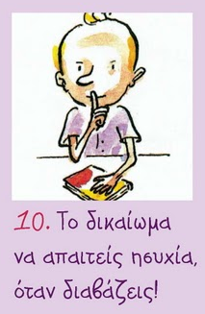
Τα Δέκα δικαιώματα
του Μικρού αναγνώστη
Γιατί το διάβασμα είναι πάνω απ΄ όλα ευχαρίστηση!

Slide 5
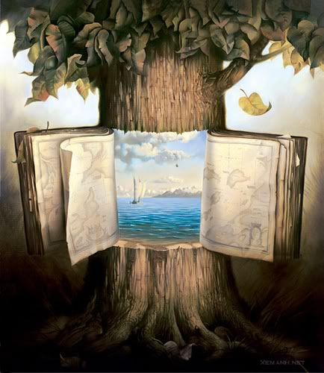
«Όπως οι μέλισσες
διαλέγουν το νέκταρ από τα λουλούδια
έτσι και εσείς να διαλέγετε
αυτά που διαβάζετε.
Να κρατάτε τα καλά και τα ωφέλιμα.»
Μέγας Βασίλειος

Slide 6
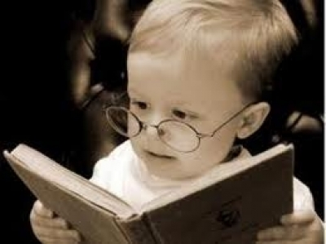
«Διάβαζε ,
όχι για να αντιλέγεις και να αναιρείς, ούτε για να πιστεύεις και να πείθεσαι, ούτε για να βρίσκεις κουβέντα κι ομιλία, αλλά για να ζυγίζεις και να συλλογίζεσαι»
Σερ Φράνσις Μπέικον
Άγγλος φιλόσοφος, πολιτικός, επιστήμονας και συγγραφέας, δεξιοτέχνης στη χρήση της αγγλικής γλώσσας

Slide 7
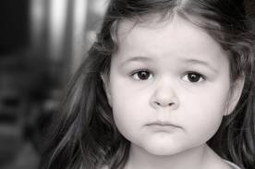
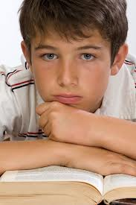
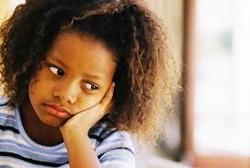
Ξέρεις ότι διάβασες ένα καλό βιβλίο όταν γυρνάς την τελευταία σελίδα
και αισθάνεσαι σαν να 'χεις χάσει ένα φίλο.
Ανώνυμος

Slide 8
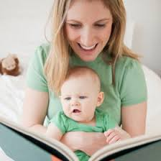
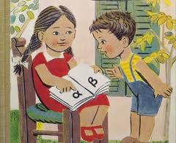
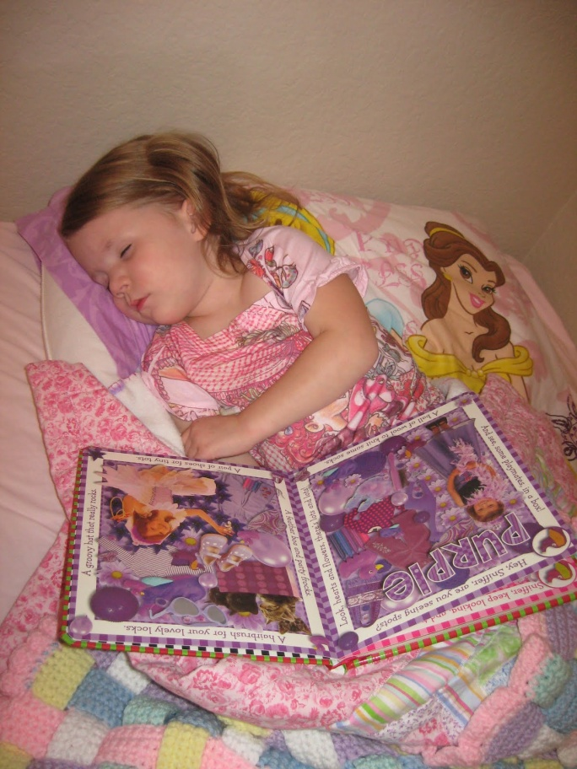
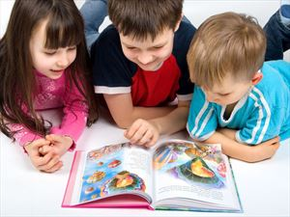

Slide 10
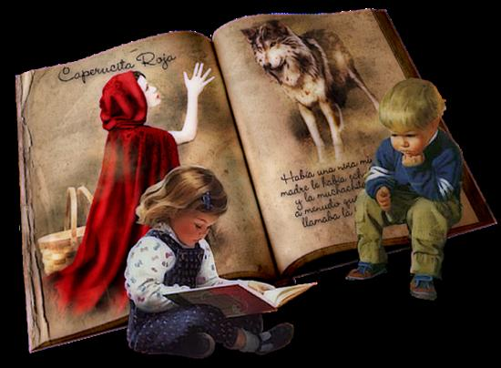
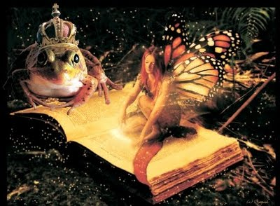

Slide 11
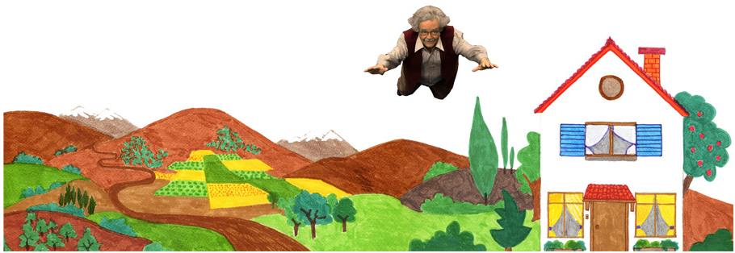

Slide 12
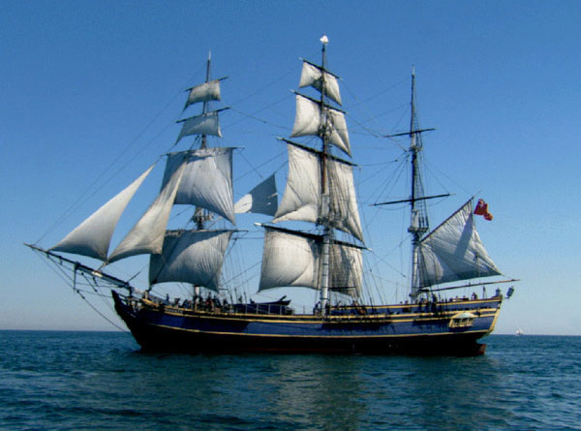
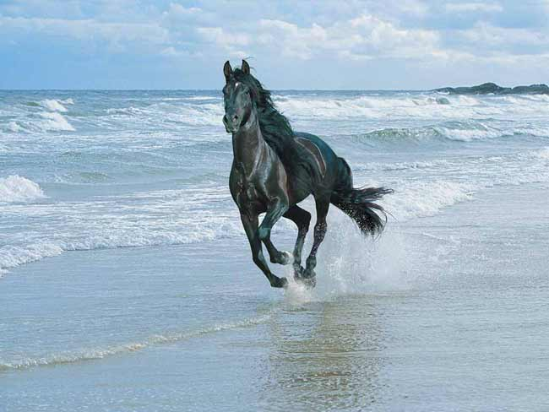

Slide 14
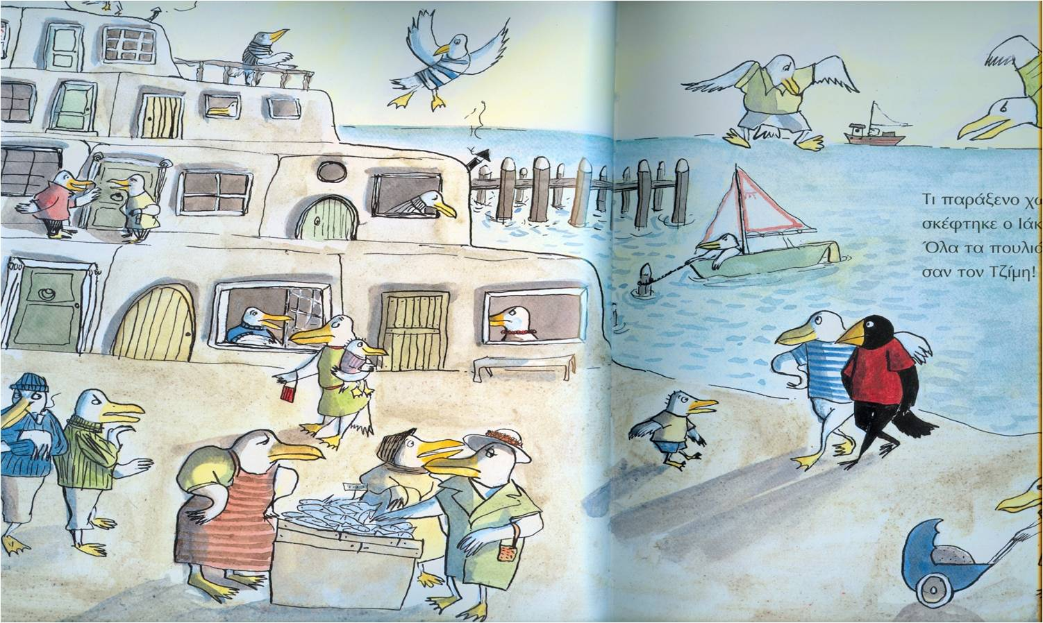

Slide 15
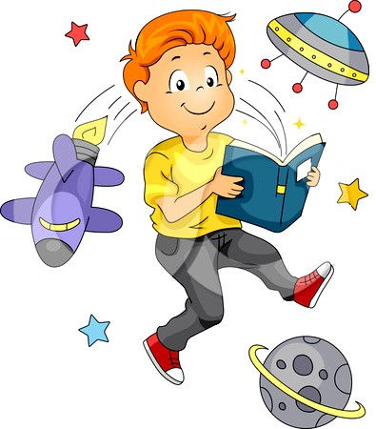
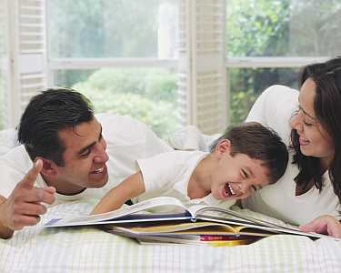

Slide 16
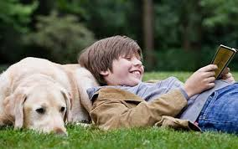
«Ο καλύτερος φίλος του ανθρώπου, εκτός του σκύλου, είναι το βιβλίο.
Διότι εντός του σκύλου
δεν μπορείς να διαβάσεις.»
Γκράουτσο Μαρξ

Slide 17
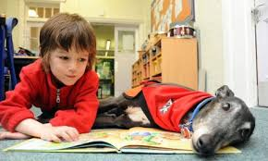
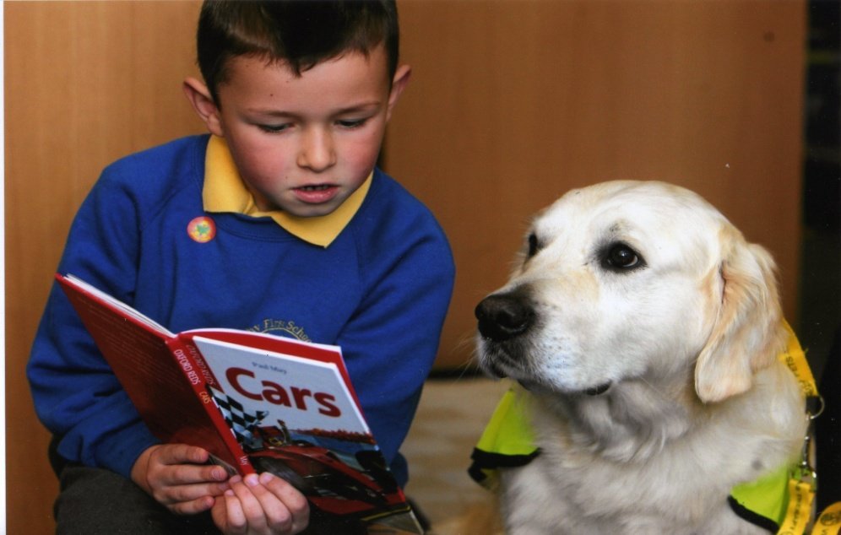
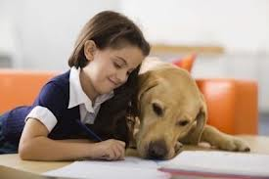
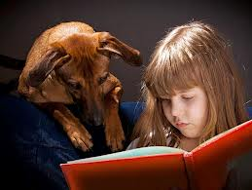
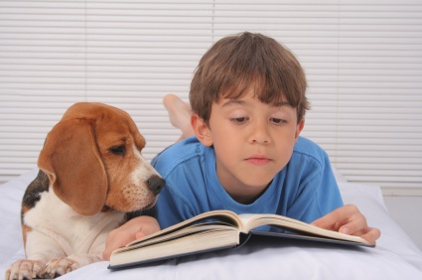

Slide 18
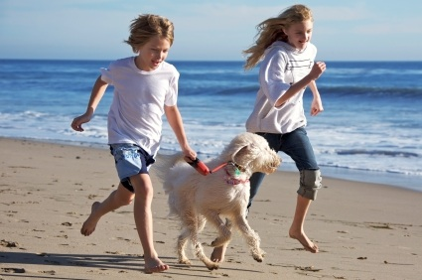
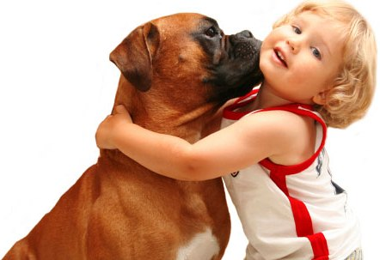
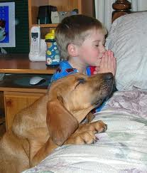
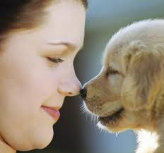
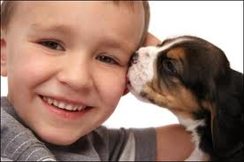

Slide 19
